Slide 1



UNIVERSIDAD AUTONOMA DEL ESTADO DE MEXICO
Centro Universitario UAEM Texcoco
Licenciatura en Contaduría
Unidad de Aprendizaje: Administración de la Mercadotecnia
UNIDAD I “Aspectos Generales de la Mercadotecnia”
Tema 1: Conceptos Fundamentales del Marketing
Por: Dra. Rebeca Teja Gutiérrez
Febrero, 2019

Slide 2
PRESENTACIÓN
El presente trabajo aborda el tema 1.1 al 1.7 de la unidad de competencia I de la unidad de aprendizaje “Administración de la Mercadotecnia, el cual se imparte en la Licenciatura en Contaduría. Dicho tema aborda los conceptos fundamentales de la mercadotecnia, tales como la definición, la naturaleza y el alcance de la mercadotecnia. Así como los conceptos del cliente y del mercado. Para continuar con la construcción de las relaciones con los clientes. Por último se aborda las nuevas tendencias de la mercadotecnia y las instituciones que regulan la actividad de la publicidad en México.

Slide 3
OBJETIVO DEL TEMA
El principal objetivo del tema 1 es:
Dar a conocer la definición de la mercadotecnia
Analizar la naturaleza y el alcance de la mercadotecnia
Conceptualizar al cliente y al mercado.
Conocer la orientación de la dirección del marketing
Analizar la construcción de las relaciones con los clientes
Conocer las nuevas tendencias de la mercadotecnia
Conocer las instituciones que regulan la publicidad y la mercadotecnia en México.

Slide 4
METAS A ALCANZAR
Que el alumno desarrollo las competencias siguientes:
Sea capaz de analizar definir los conceptos fundamentales de la mercadotecnia
Que se capaz de establecer la relación con los clientes y la empresa desde la administración, la naturaleza y la gestión.
Que sea capaz de identificar las diferentes tendencias del marketing en la era digital.
Que conozca cual es la función de las diferentes instituciones que regulan la publicidad y la mercadotecnia en México.

Slide 5
METODOLOGÍA DEL CURSO
El curso se desarrollará bajo el siguiente proceso de estudio:
Exposición de parte del profesor mediante la utilización de este material en diapositivas.
Análisis de lecturas y videos.
Tareas donde se investigará sobre el tema
Exposición de temas relevantes sobre el marketing
Participación en clases
Dinámicas de grupo para determinar las diferentes tendencias del marketing
Películas o cintas relacionadas con el tema.

Slide 6
UTILIZACIÓN DEL MATERIAL DE DIAPOSITIVAS
El material didáctico visual es una herramienta de estudio que sirve como una guía para que el alumno repase los temas más significativos de la unidad de aprendizaje, cabe aclarar que será un tutor el cual proporcionará las ideas generales del tema.

Slide 7

UNIDAD I
Unidad I:
Aspectos generales de la Mercadotecnia
Tema 1.1:
Definición de Mercadotecnia
Tema 1.2
Naturaleza y alcance
Tema 1.3
Conceptos fundamentales del cliente y del mercado
Tema 1.4
Orientaciones de la dirección del marketing
Tema 1.7
Instituciones que regulan la mercadotecnia
Tema 1.6
Nuevas tendencias de la mercadotecnia
Tema 1.5
Construcción de las relaciones con los clientes

Slide 8
Tema 1.1
Definición de Mercadotecnia
Proceso de planeación, ejecución y conceptualización de precios, promoción y distribución de ideas, mercancías y términos para crear intercambios que satisfagan objetivos individuales y organizacionales.
Concepto
LOUIS E. BOONE Y DAVID L. KURTZ
Consiste en el desarrollo de una eficiente distribución de mercancías y servicios a determinados sectores del público consumidor.
WILLIAM STANTON
Sistema global de actividades de negocios proyectados para planear, establecer el precio, promover y distribuir bienes y servicios que satisfacen deseos de clientes actuales y potenciales.
PHILIP KOTLER
Es aquella actividad humana dirigida a satisfacer necesidades, carencias y deseos a través de procesos de intercambio.

Slide 9
Tema 1.2
Naturaleza de la Mercadotecnia
Algunos autores consideran que la mercadotecnia existe desde que la humanidad descubrió el intercambio de bienes o servicios.
Al observar el hombre de que podía intercambiar algunos productos por otros, lo llevo a especializarse en aquellos que podía producir en gran escala.
Sabia que la producción excedente la podía intercambiar por otra que necesitara. Esta actitud facilito que surgiera el intermediarismo y el comercio en pequeña escala.

Slide 10
Tema 1.2
Naturaleza de la Mercadotecnia
Con el devenir de los años, quienes tenían en mente el proceso de intercambio, para facilitarlo se reunían en un lugar determinado, naciendo así el MERCADO.
Esta etapa conduce a revoluciones tanto en la agricultura (perfeccionamiento de herramientas: arados, azadones, etc.)como en el transporte (aparición de la maquina de vapor) etc.
En la industria el uso de energía generada por la maquina de vapor duplico la producción.

Slide 11
Tema 1.2
Naturaleza de la Mercadotecnia
En el ámbito fabril los empresarios se preocuparon por producir a gran escala.
Contratando supervisores y, posteriormente especializando las labores, creando departamentos de control financiero y de producción.
El pensamiento de economistas, productores y supervisores, estaba en producir más y encontrar la mejor manera de distribuirlo.

Slide 12


Tema 1.2
Naturaleza de la Mercadotecnia
Siglo XX
En su primera mitad , el siglo ha contemplado una revolución (saltos en el crecimiento y distribución del producto interno bruto de diversos países, como consecuencias de avances tecnológicos acelerados).
Todas estas circunstancias han provocado el nacimiento de una nueva era económica que se conoce como la economía del mercado.

Slide 13

Tema 1.2
Naturaleza de la Mercadotecnia
La importancia de actividades comerciales y las modificaciones en ellas dio lugar al surgimiento de una disciplina nueva llamada MERCADOTECNIA

Slide 14
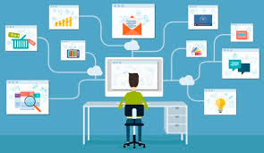
Tema 1.2
Alcance de la Mercadotecnia
Satisfacer las necesidades, deseos y expectativas de los consumidores, buscando ganar mercado y generar riqueza.
Además de continuar adaptando y modificando los productos o servicios con el fin de mantenerlos actualizados de acuerdo con los cambios, deseos y preferencias del consumidor.

Slide 15
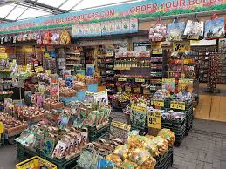
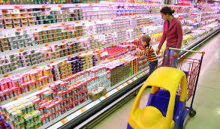

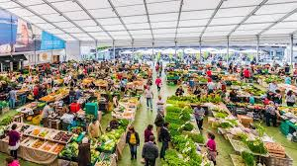
Tema 1.3
Mercado
Lugar donde se reúnen oferentes y demandantes, donde se determinan los precios de los bienes y servicios a través del comportamiento de la oferta y la demanda.

Slide 16


Tema 1.3
Mercado
Un mercado esta conformado por los consumidores reales y potenciales de un producto o servicio.
CONSUMIDORES REALES
Personas que adquieren el producto
CONSUMIDORES POTENCIALES
Personas que podrían comprarlo.

Slide 17
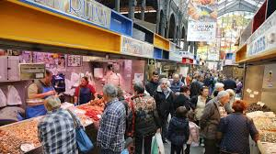
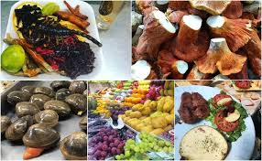
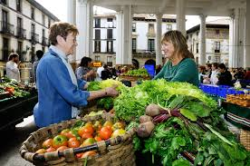
Tema 1.3
Elementos del Mercado
Uno o varios individuos con necesidades y deseos por satisfacer.
Un producto que pueda satisfacer esas necesidades
Personas que ponen los productos a disposición de los individuos con necesidades a cambio de una remuneración.

Slide 18


Proceso mediante el cual se divide el mercado en varios segmentos de acuerdo a las necesidades de los consumidores.
Tema 1.3
Segmentación de Mercado

Slide 19

Tema 1.3
Proceso de Segmentación de Mercado
Conocer la necesidades del consumidor.
Crear un producto y un programa de mercadotecnia para satisfacer sus necesidades.
Producir una variedad distinta para cada segmento del mercado.

Slide 20

Tema 1.3
El Cliente
Persona física o jurídica que compra un producto o recibe un servicio y que mantiene una relación comercial con una entidad.
Cliente interno
Cliente externo
Conocimiento y motivaciones del cliente.
Influencias del consumidor

Slide 21
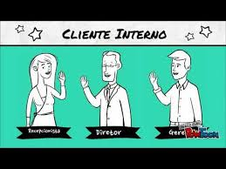

Tema 1.3
El Cliente
CLIENTE INTERNO
Son los miembros de la propia empresa, están vinculados a esta por una relación de trabajo
CLIENTE EXTRERNO
Individuos u organizaciones que reciben los productos o los servicios de una empresa o que se relacionan profesionalmente con ella.

Slide 22
Tema 1.3
El Cliente
CONOCIMIENTO Y MOTIVACIONES DEL CLIENTE
El marketing investiga las motivaciones y necesidades de los clientes para intentar conocer sus deseos, y así detectar mejor lo que buscan.
INFLUENCIAS DEL CONSUMIDOR
Pueden ser por el entorno (influencias personales, grupos de referencia, la familia, la cultura) o por diferencias individuales (personalidad, aprendizaje, estilos de vida, valores, creencias, etc.).

Slide 23
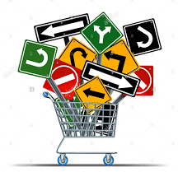
Tema 1.4
Orientación de la dirección del Marketing
En el proceso de la toma de decisiones, es necesario establecer una diferencia entre dos tipos:
Las decisiones programadas, que son rutinarias y repetitivas y se utilizan en situaciones en las que el problema no es nuevo
Las decisiones no programadas, que son resoluciones no estructuradas y se usan en situaciones que implican problemas nuevos y complejos.

Slide 24

Tema 1.4
Orientación de la dirección del Marketing
El proceso de toma de decisiones consiste en:
Primero
Formular los objetivos que debe satisfacer la decisión.
Posteriormente
Se determinan los criterios para que la persona que vaya a tomar la decisión juzgue si los cursos alternativos de acción que se perciben podrían satisfacer los objetivos.

Slide 25
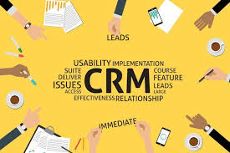
Tema 1.4
Orientación de la dirección del Marketing
Esto lleva a plantear los lineamientos a seguir para llegar a una elección. La persona encargada (gerentes de mercadotecnia, marca o grupo) de tomar la decisión señala y considera varias alternativas; cada una de ellas se analiza tratando de prever sus resultados, el resultado previsto se relaciona con los criterios establecidos y luego se selecciona una alternativa para su ejecución.

Slide 26

Tema 1.4
Orientación de la dirección del Marketing
La toma de decisiones se asocia íntimamente con la resolución del problema; pero la distinción básica entre ambos aspectos es que la resolución trata de la búsqueda de una respuesta, mientras que la toma de decisiones se encamina a una sola alternativa de acción o respuesta del hecho en particular. La resolución de problemas implica una cadena de cuestiones adicionales o sub problemas, cada uno de los cuales lleva a nuevos cursos alternativos de acción.

Slide 27
Tema 1.4
Orientación de la dirección del Marketing
El desempeño de la función de la mercadotecnia se considera como una actividad que se ocupa básicamente de resolver problemas y de tomar decisiones. Para llevar a cabo esto se presentan tres etapas secuenciales:
La planeación de la mercadotecnia, que considera el medio total de esta área, prevé los cambios en su ambiente y luego desarrolla planes o estrategias para resolver los problemas que se presenten.
2
La ejecución de la mercadotecnia, que consiste en la realización de las decisiones tomadas para resolver los problemas.
3
El control de la mercadotecnia, en que los resultados se comparan con los objetivos deseados, previamente establecidos. En esta etapa se revelan las posibles desviaciones entre los resultados esperados y los obtenidos.
1

Slide 28

Tema 1.5
Construcción de las Relaciones con los Clientes
La construcción de una buena relación con los clientes es una habilidad esencial en los negocios. Muchas veces, es la relación personal que se genera con los clientes lo que marca la diferencia entre que éste decida comprarte a ti o a la competencia.
La construcción de una buena relación con los clientes, significa satisfacer correctamente las necesidades del cliente. Merriam-Webster define este tipo de relación como "una relación marcada por la armonía... o afinidad".

Slide 29

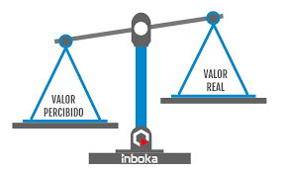

Tema 1.5.1
Construcción de las Relaciones con los Clientes: Administración
Proceso general de construir y mantener relaciones rentables con los clientes
Valor percibido por el cliente
ADMINISTRACION RELACIONADA CON LOS CLIENTES
Satisfacción del cliente

Slide 30




Tema 1.5.2
Construcción de las Relaciones con los Clientes: Naturaleza
LA NATURALEZA CAMBIANTE DE LAS RELACIONES CON LOS CLIENTES
Relaciones con clientes elegidos con mayor cuidado
Relaciones gestionadas por clientes
Relaciones mas profundas e interactivas
Correo electrónico, sitios web, blogs, teléfonos, celulares y videos compartidos, online y redes sociales como Facebook YouTube y Twitter
Marketing generado por el consumidor

Slide 31
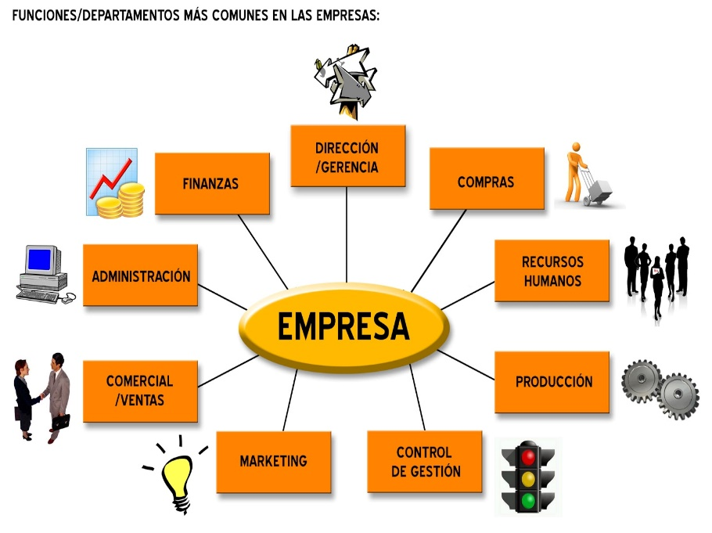


Tema 1.5.3
Construcción de las Relaciones con los Clientes: Gestión
Contribución de las relaciones con los clientes
GESTIÓN DE LAS RELACIONES CON LOS SOCIOS
Trabajar de cerca con socios en otros departamentos de la empresa y fuera de ella para en conjunto, entregar un mayor valor a los clientes.

Slide 32
Tema 1.6
Nuevas Tendencias de la Mercadotecnia
Los practicantes de la mercadotecnia han propuesto nuevos modelos comerciales
Modelo de las 9P
Propone una mezcla comercial con 9 P: relaciones públicas políticas, relaciones públicas, 4 P, gente, proceso y physical evidence (evidencia física), se centra en el ambiente en que el producto o servicio es comercializado.
Modelo de las 3 C
Incluye al consumidor, a la competencia y a la compañía

Slide 33


Tema 1.6
Nuevas Tendencias de la Mercadotecnia
E-marketing
Del sorprendente avance de internet no podía escapar la mercadotecnia, hoy no sólo está involucrado sino que poco a poco ha tomando el control de la web.

Slide 34
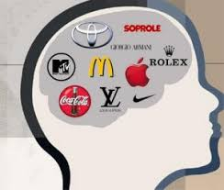
Tema 1.6
Nuevas Tendencias de la Mercadotecnia
Tiene como objetivo fundamental la creación de experiencias holísticas en los clientes por medio de marcas que lleven asociadas percepciones sensoriales, afectivas y creativas que les hablen de un estilo
Marketing emocional

Slide 35

Tema 1.6
Nuevas Tendencias de la Mercadotecnia
Redes sociales
Twitter puede utilizarse en mercadotecnia pues permite contactar rápidamente a un gran número de personas en corto tiempo; puede ser una herramienta muy útil para publicitar productos o para hacer investigación de mercados. Hoy por hoy las redes sociales están cobrando gran importancia para la comunicación sobre todo en los mercados de jóvenes; el crecimiento de estas redes es similar al que ha tenido internet

Slide 36

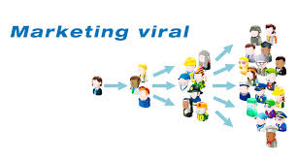
Tema 1.6
Nuevas Tendencias de la Mercadotecnia
Marketing viral
Son técnicas de marketing que pretenden explotar las redes sociales preexistentes con conocimientos de marca, haciendo una réplica semejante a un virus que aparece en la pantalla para compartir ideas y juegos divertidos, los anuncios forman muchas veces videoclips o juegos flash, interactivos, imágenes y textos.

Slide 37









Tema 1.7
Instituciones que Regulan la Mercadotecnia
Instituciones que regulan la Mercadotecnia
AMAI (Asociación Mexicana de Agencias de Investigación de Mercado)
AMAP (Asociación Mexicana de Agencias de Publicidad)
Secretaría de Economía
La Ley de Radio y Televisión
PROFECO (Procuraduría Federal del Consumidor)
COFEPRIS (Comisión Federal para la Protección Contra Riesgos Sanitarios
Secretaría de Salud
Secretaria de Gobernación
Secretaría de Educación Publica

Slide 38
Bibliografía
MERCADOTECNIA-LAURA FISCHER Y JORGE ESPEJO-4TA EDICION
https://www.edebe.com/ciclosformativos/zona-publica/pdf
https://blog.seccionamarilla.com.mx/quien-regula-la-publicidad-en-mexico/
https://es.scribd.com/document/290607019/Organismos-que-regulan-la-actividad-publicitaria-en-Me-xico

Slide 39

¡Gracias!
rebeteja@yahoo.com.mx

